Slide 1
第二章 线性映射与矩阵
映射与多项式
线性映射
矩阵与同构
特征值与特征向量
酉变换与酉矩阵

Slide 2
第二章 线性映射与矩阵
2.1 映射与多项式

Slide 3
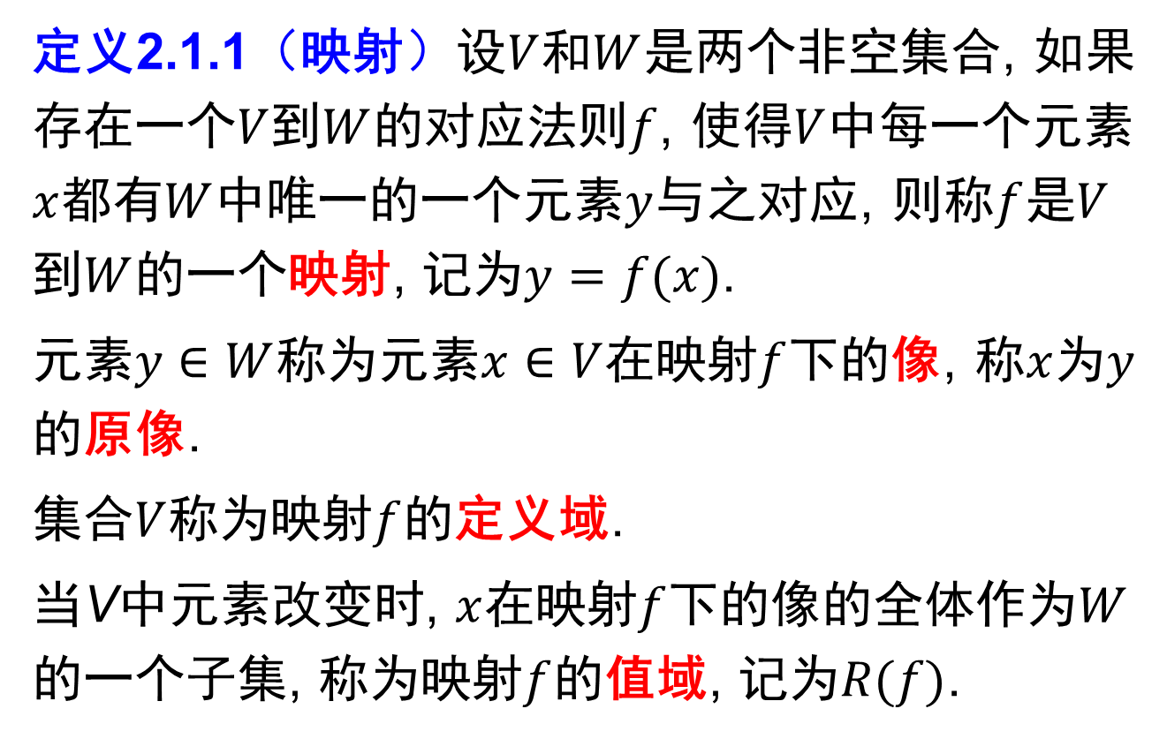
第二章 线性映射与矩阵——映射与多项式
定义2.1.1（映射）设$V$和$W$是两个非空集合, 如果存在一个$V$到$W$的对应法则$f$, 使得$V$中每一个元素$x$都有$W$中唯一的一个元素$y$与之对应, 则称$f$是$V$到$W$的一个映射, 记为$y=f(x)$.
元素$y∈W$称为元素$x∈V$在映射$f$下的像, 称$x$为$y$的原像.
集合$V$称为映射$f$的定义域.
当V中元素改变时, $x$在映射$f$下的像的全体作为$W$的一个子集, 称为映射$f$的值域, 记为$R(f)$.
Notes:
作为后续内容的基础, 本节课我们来学习映射与多项式的一些基本概念。

Slide 4
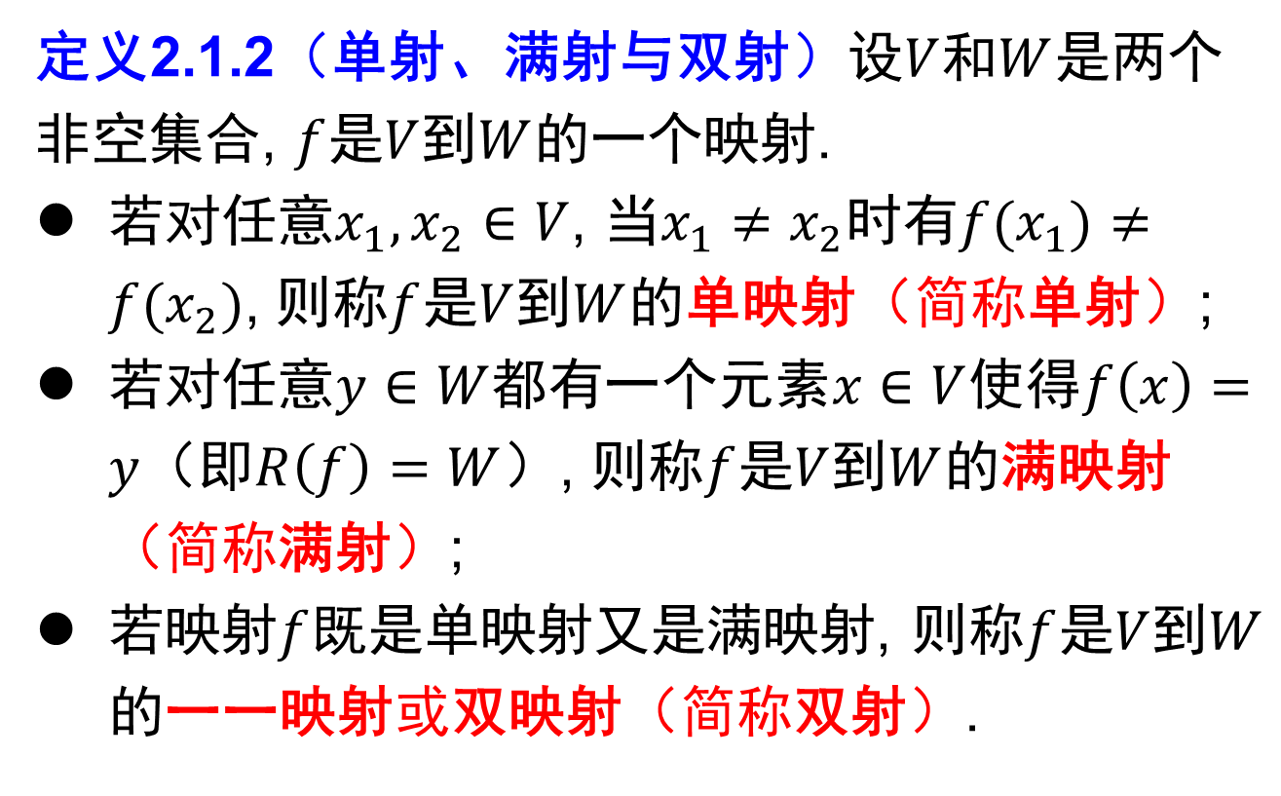
第二章 线性映射与矩阵——映射与多项式
定义2.1.2（单射、满射与双射）设$V$和$W$是两个非空集合, $f$是$V$到$W$的一个映射.
若对任意$x_{1},x_{2}∈V$, 当$x_{1}≠x_{2}$时有$f(x_{1})≠f(x_{2})$, 则称$f$是$V$到$W$的单映射（简称单射）;
若对任意$y∈W$都有一个元素$x∈V$使得$f\left(x\right)=y$（即$R\left(f\right)=W$）, 则称$f$是$V$到$W$的满映射（简称满射）;
若映射$f$既是单映射又是满映射, 则称$f$是$V$到$W$的一一映射或双映射（简称双射）.
Notes:
我们还可以对映射f进一步细分
单射：原像不同像不同，W大于V
满射：V大于W

Slide 5

第二章 线性映射与矩阵——映射与多项式
定义2.1.3（映射相等）设$f_{1}$是集合$V_{1}$到集合$W_{1}$的一个映射, $f_{2}$是集合$V_{2}$到集合$W_{2}$的一个映射. 若$V_{1}=V_{2}$, $W_{1}=W_{2}$, 并且对任意$x∈V_{1}$有$f_{1}\left(x\right)=f_{2}\left(x\right)$, 则称映射$f_{1}$和$f_{2}$相等, 记为$f_{1}=f_{2}$.
Notes:
为了建立映射的运算体系，我们必须先给出映射相等的定义
映射的要素在于${V,W}_{}$和对应规则$f$，对应规则不能单纯的看外在形式，关键还是要看本质。比如这两个映射一个是把x 映成|x|, 一个是把x映成根号下x的平方，外在形式不同，但映射相等。

Slide 6
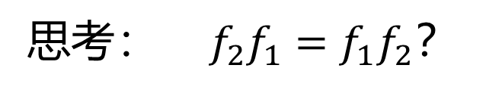
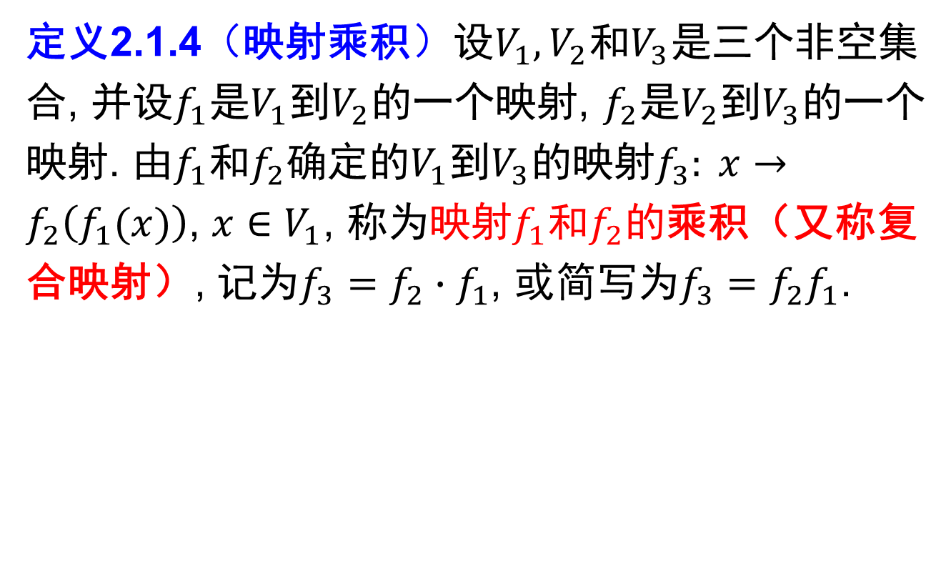
第二章 线性映射与矩阵——映射与多项式
定义2.1.4（映射乘积）设$V_{1},V_{2}$和$V_{3}$是三个非空集合, 并设$f_{1}$是$V_{1}$到$V_{2}$的一个映射, $f_{2}$是$V_{2}$到$V_{3}$的一个映射. 由$f_{1}$和$f_{2}$确定的$V_{1}$到$V_{3}$的映射$f_{3}: x→f_{2}\left(f_{1}(x)\right)$, $x∈V_{1}$, 称为映射$f_{1}$和$f_{2}$的乘积（又称复合映射）, 记为$f_{3}=f_{2}∙f_{1}$, 或简写为$f_{3}=f_{2}f_{1}$.
思考$：{ f}_{2}f_{1}$ $=$ ${f_{1}f}_{2}$？
Notes:
映射乘积是函数复合和矩阵乘法的推广。像矩阵乘法一样，映射乘积一般不满足交换律。

Slide 7
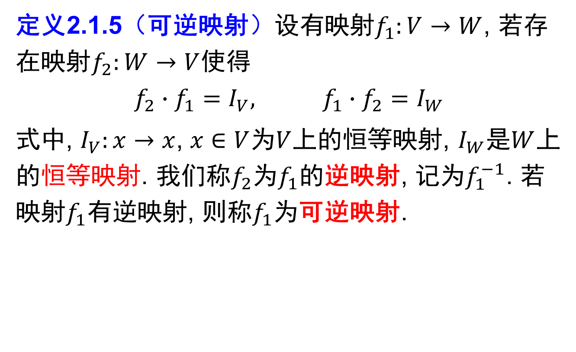
第二章 线性映射与矩阵——映射与多项式
定义2.1.5（可逆映射）设有映射$f_{1}:V→W$, 若存在映射$f_{2}:W→V$使得
$$f_{2}∙f_{1}=I_{V}, f_{1}∙f_{2}=I_{W}$$
式中, $I_{V}:x→x$, $x∈V$为$V$上的恒等映射, $I_{W}$是$W$上的恒等映射. 我们称$f_{2}$为$f_{1}$的逆映射, 记为$f_{1}^{−1}$. 若映射$f_{1}$有逆映射, 则称$f_{1}$为可逆映射.
Notes:
有了乘积运算以后，我们就可以讨论映射的逆运算

Slide 8

第二章 线性映射与矩阵——映射与多项式
定理2.1.1 设映射$f:V→W$是可逆的, 则$f$的逆映射$f^{−1}$是唯一的.
Notes:
本质上和我们在线性代数中证明可逆矩阵的逆矩阵唯一是一样的.

Slide 9
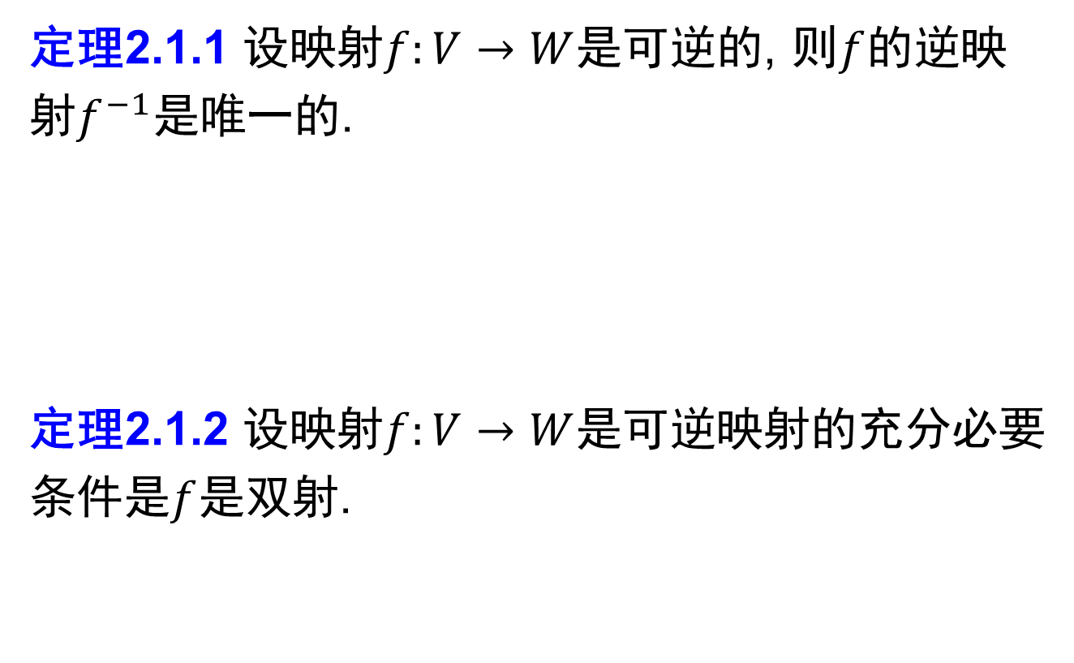
第二章 线性映射与矩阵——映射与多项式
定理2.1.1 设映射$f:V→W$是可逆的, 则$f$的逆映射$f^{−1}$是唯一的.
定理2.1.2 设映射$f:V→W$是可逆映射的充分必要条件是$f$是双射.

Slide 10

第二章 线性映射与矩阵——映射与多项式
定义2.1.6（变换）设$V$是一个非空集合, $V$到自身的映射称为$V$的变换;
$V$到自身的双射称为$V$的一一变换;
若$V$是有限集, $V$的一一变换称为$V$的置换.

Slide 11
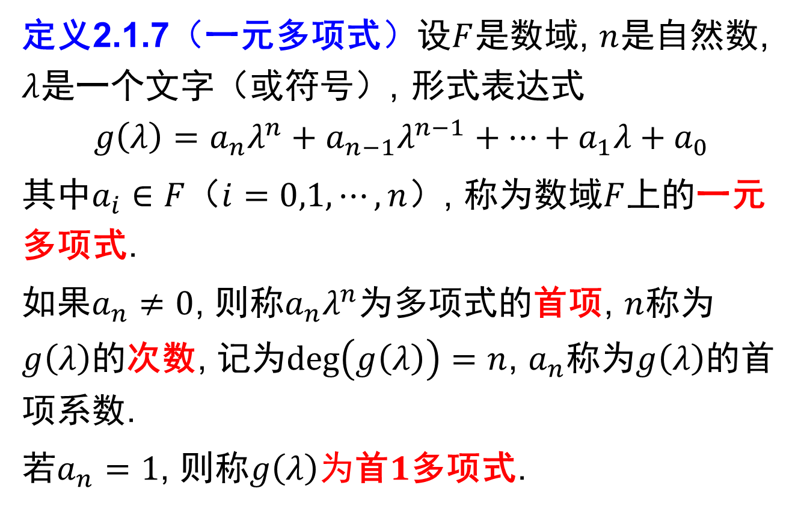
第二章 线性映射与矩阵——映射与多项式
定义2.1.7（一元多项式）设$F$是数域, $n$是自然数, $λ$是一个文字（或符号）, 形式表达式
$$g\left(λ\right)=a_{n}λ^{n}+a_{n−1}λ^{n−1}+⋯+a_{1}λ+a_{0}$$
其中$a_{i}∈F$（$i=0,1,⋯,n$）, 称为数域$F$上的一元多项式.
如果$a_{n}≠0$, 则称$a_{n}λ^{n}$为多项式的首项, $n$称为$g\left(λ\right)$的次数, 记为$\deg\left(g\left(λ\right)\right)=n$, $a_{n}$称为$g\left(λ\right)$的首项系数.
若$a_{n}=1$, 则称$g\left(λ\right)$为首$1$多项式.
Notes:
接下来是与多项式相关的几个概念

Slide 12

第二章 线性映射与矩阵——映射与多项式
定理2.1.3 设$g\left(λ\right)$和$h\left(λ\right)$是数域$F$上的多项式且$h\left(λ\right)≠0$, 则存在唯一的多项式$p\left(λ\right)$和$q\left(λ\right)$使得
$$g\left(λ\right)=p\left(λ\right)h\left(λ\right)+q\left(λ\right)$$
式中$q\left(λ\right)=0$或$\deg\left(q\left(λ\right)\right)<\deg\left(h\left(λ\right)\right)$.
Notes:
多项式相加，相减，相乘的结果仍是多项式，但多项式相除却未必还是多项式。关于除法我们有如下结果。

Slide 13
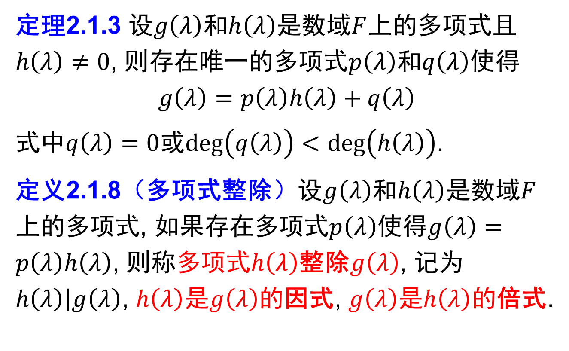
第二章 线性映射与矩阵——映射与多项式
定理2.1.3 设$g\left(λ\right)$和$h\left(λ\right)$是数域$F$上的多项式且$h\left(λ\right)≠0$, 则存在唯一的多项式$p\left(λ\right)$和$q\left(λ\right)$使得
$$g\left(λ\right)=p\left(λ\right)h\left(λ\right)+q\left(λ\right)$$
式中$q\left(λ\right)=0$或$\deg\left(q\left(λ\right)\right)<\deg\left(h\left(λ\right)\right)$.
定义2.1.8（多项式整除）设$g\left(λ\right)$和$h\left(λ\right)$是数域$F$上的多项式, 如果存在多项式$p\left(λ\right)$使得$g\left(λ\right)=p\left(λ\right)h\left(λ\right)$, 则称多项式$h\left(λ\right)$整除$g\left(λ\right)$, 记为$h\left(λ\right)\left|g\left(λ\right)\right.$, $h\left(λ\right)$是$g\left(λ\right)$的因式, $g\left(λ\right)$是$h\left(λ\right)$的倍式.

Slide 14
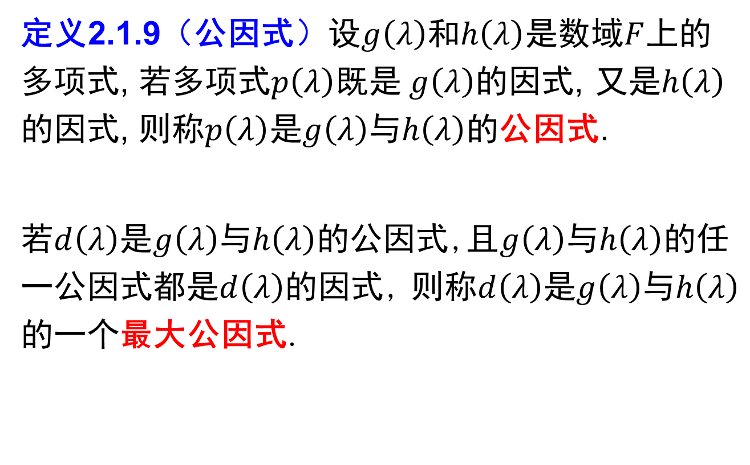
第二章 线性映射与矩阵——映射与多项式
定义2.1.9（公因式）设$g\left(λ\right)$和$h\left(λ\right)$是数域$F$上的多项式, 若多项式$p\left(λ\right)$既是$g\left(λ\right)$的因式, 又是$h\left(λ\right)$的因式, 则称$p\left(λ\right)$是$g\left(λ\right)$与$h\left(λ\right)$的公因式.
若$d\left(λ\right)$是$g\left(λ\right)$与$h\left(λ\right)$的公因式,且$g\left(λ\right)$与$h\left(λ\right)$的任一公因式都是$d\left(λ\right)$的因式, 则称$d\left(λ\right)$是$g\left(λ\right)$与$h\left(λ\right)$的一个最大公因式.

Slide 15
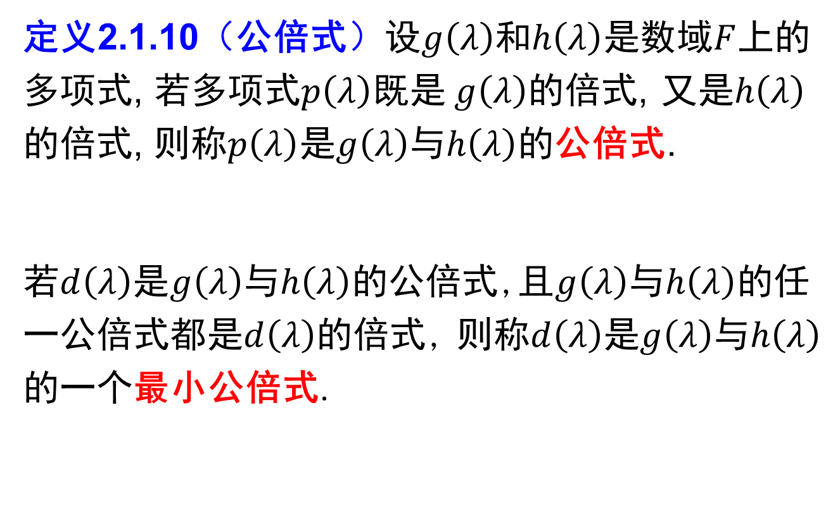
第二章 线性映射与矩阵——映射与多项式
定义2.1.10（公倍式）设$g\left(λ\right)$和$h\left(λ\right)$是数域$F$上的多项式, 若多项式$p\left(λ\right)$既是$g\left(λ\right)$的倍式, 又是$h\left(λ\right)$的倍式, 则称$p\left(λ\right)$是$g\left(λ\right)$与$h\left(λ\right)$的公倍式.
若$d\left(λ\right)$是$g\left(λ\right)$与$h\left(λ\right)$的公倍式,且$g\left(λ\right)$与$h\left(λ\right)$的任一公倍式都是$d\left(λ\right)$的倍式, 则称$d\left(λ\right)$是$g\left(λ\right)$与$h\left(λ\right)$的一个最小公倍式.
Notes:
若无特殊说明，最大公因式和最小公倍式都是指首1多项式.

Slide 16
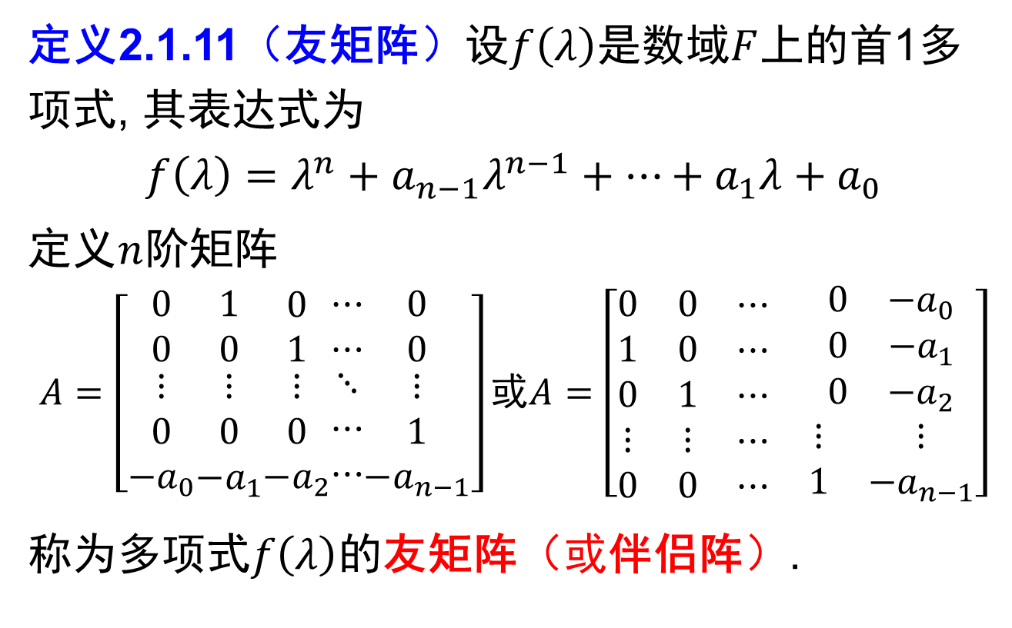
第二章 线性映射与矩阵——映射与多项式
定义2.1.11（友矩阵）设$f\left(λ\right)$是数域$F$上的首1多项式, 其表达式为
$$f\left(λ\right)=λ^{n}+a_{n−1}λ^{n−1}+⋯+a_{1}λ+a_{0}$$
定义$n$阶矩阵
$$A=\left[\begin{matrix}0 \\ 0 \\ \begin{matrix}⋮ \\ 0 \\ −a_{0}\end{matrix}\end{matrix}\begin{matrix}1 \\ 0 \\ \begin{matrix}⋮ \\ 0 \\ −a_{1}\end{matrix}\end{matrix}\begin{matrix}0 \\ 1 \\ \begin{matrix}⋮ \\ 0 \\ −a_{2}\end{matrix}\end{matrix}\begin{matrix}⋯ \\ ⋯ \\ \begin{matrix}⋱ \\ ⋯ \\ ⋯\end{matrix}\end{matrix}\begin{matrix}0 \\ 0 \\ \begin{matrix}⋮ \\ 1 \\ {−a}_{n−1}\end{matrix}\end{matrix}\right]或A=\left[\begin{matrix}\begin{matrix}0 & 0 & ⋯ \\ 1 & 0 & ⋯ \\ 0 & 1 & ⋯\end{matrix} & \begin{matrix}0 & −a_{0} \\ 0 & −a_{1} \\ 0 & −a_{2}\end{matrix} \\ \begin{matrix}⋮ & ⋮ & ⋯ \\ 0 & 0 & ⋯\end{matrix} & \begin{matrix}⋮ & ⋮ \\ 1 & {−a}_{n−1}\end{matrix}\end{matrix}\right]$$
称为多项式$f\left(λ\right)$的友矩阵（或伴侣阵）.
Notes:
友矩阵来自于不变子空间，在控制理论中很有用。后面我们将会看你到友矩阵的特征多项式就是f(λ)。

